Slide 1
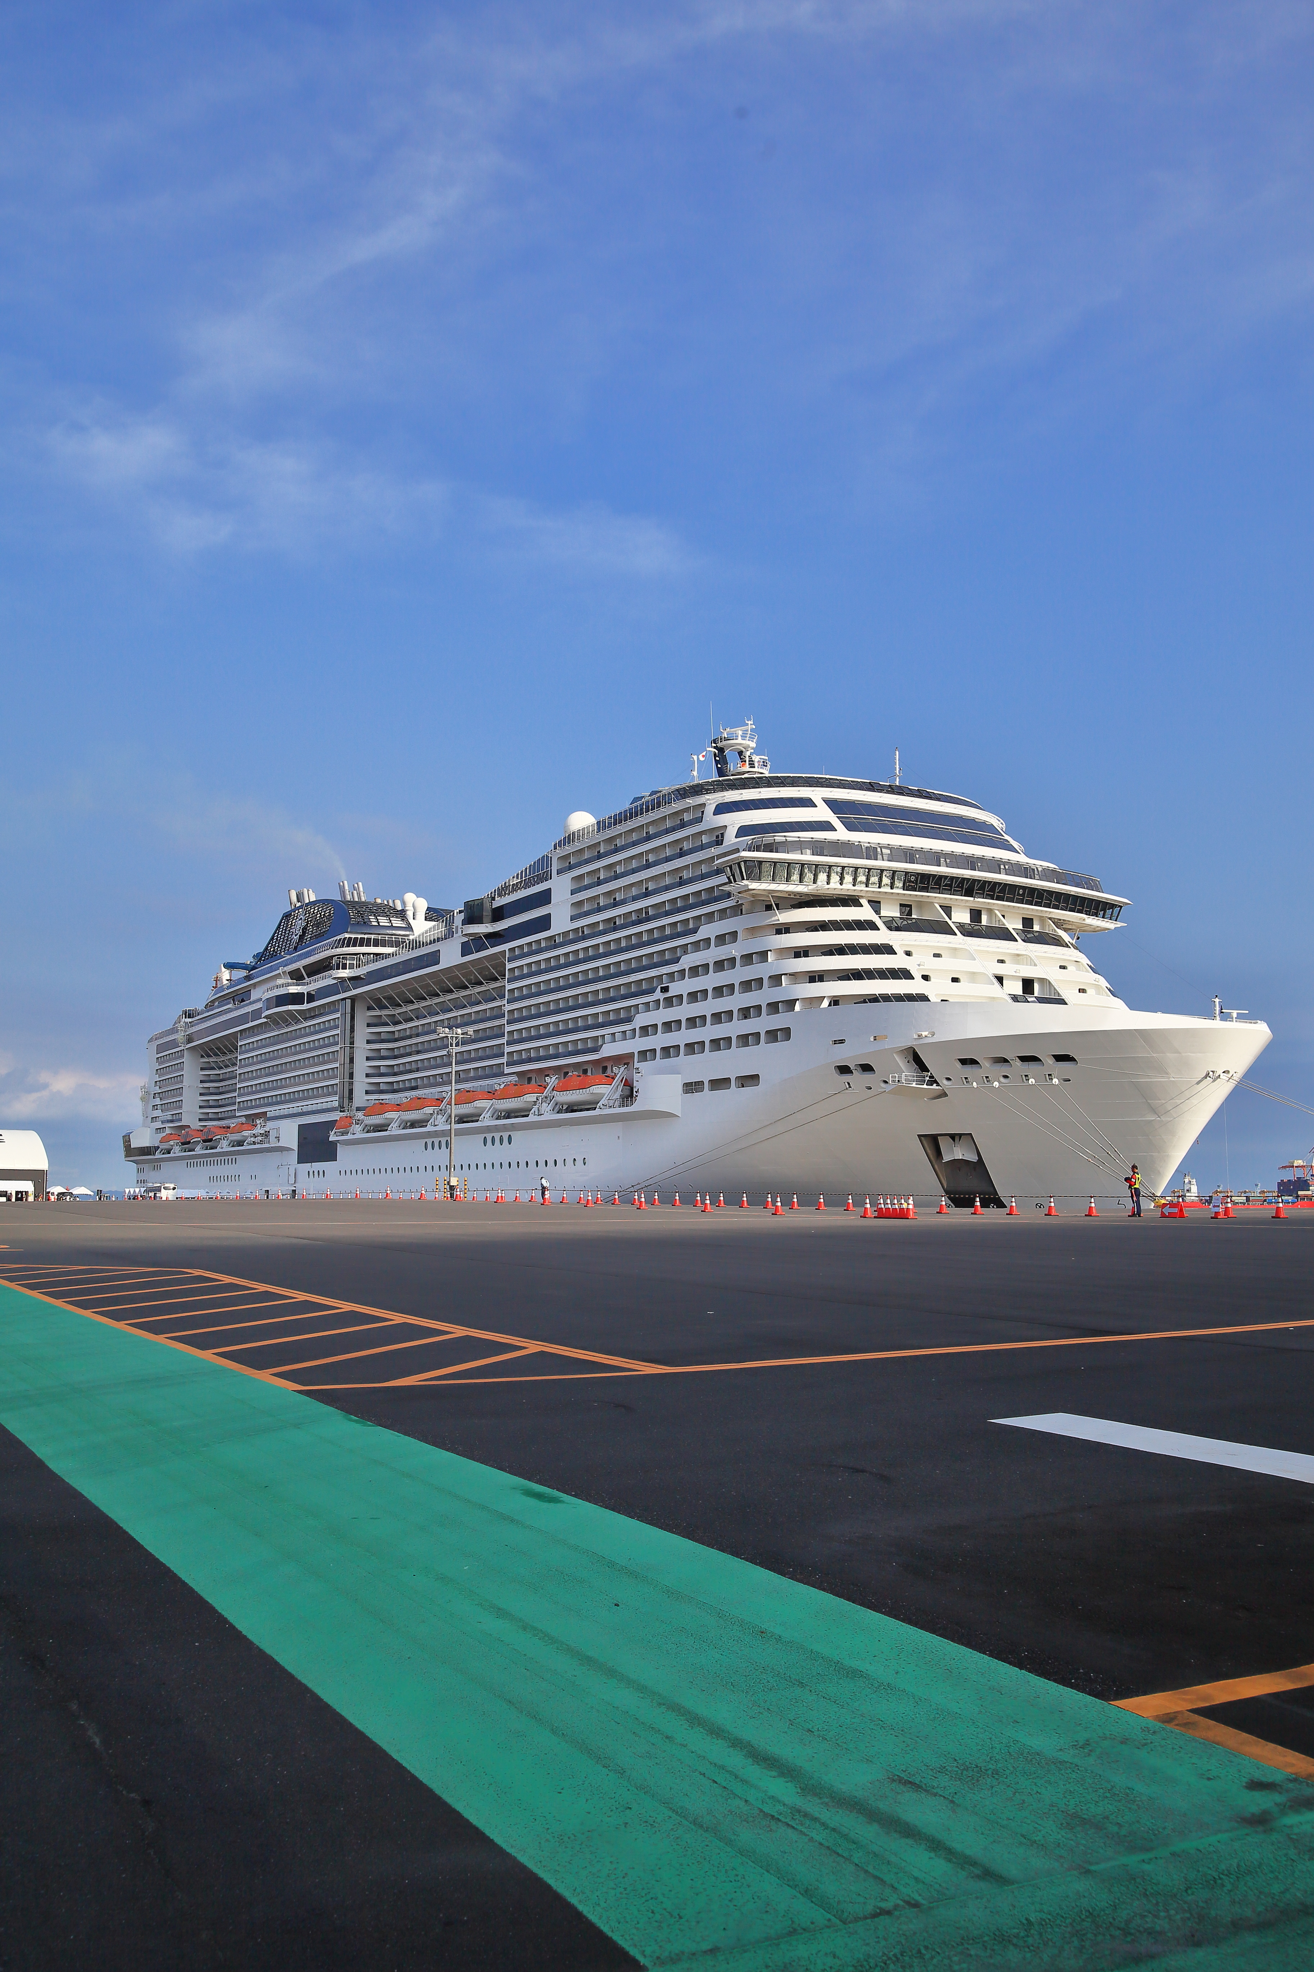
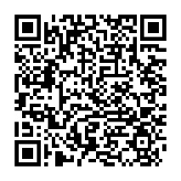
2026年11月7日（土）
初心者のための
クルーズ旅行説明会
憧れの豪華客船の迫力を間近で体感！
～夢の船旅をその目で確かめてみませんか～
金沢港に寄港する超大型客船「MSCベリッシマを埠頭から見学します
圧倒的な
スケールを体感
■開催日時 : 2026年11月7日（土） 説明会10：00～11：30/埠頭見学12:00～12：30
受付時間 ： 9：30開場 ※説明会および見学終了時刻 13：00頃（予定）
会 場 ： 金沢港クルーズターミナル2階 セミナールーム
■定 員 : 40名様 ※定員に達し次第、受付を締め切らせていただきます
■参 加 費 ： 無料（事前予約制）
初めてでも
安心✌
クルーズ旅行の
疑問を解消
※重要・注意事項※
説明会にご参加ののち、大浜埠頭見学となります。大浜埠頭見学のみのお申込みは承れません
ＭＳＣベリッシマに乗船することはできません。埠頭から間近に見学いただきます
入港諸事情により急遽埠頭見学会が中止となる場合がございます
埠頭への入構申請に際し、参加者全員の氏名・住所等個人情報をご提供いただきます
🚢クルーズの感動を体験する第一歩！お申込・お問い合わせは🚢
JTB香林坊大和店
お申込・詳細はこちらから
TEL:076-２３１-0762
〒920-8550 石川県金沢市香林坊1－1－1 香林坊大和店7階
営業時間 10：00～18：00 定休日 香林坊大和店の休業日

